Slide 1

PRESENZA, VISIBILITA’, INVASIONE….
LE PERSONE IMMIGRATE IN EUROPA
NELL’EPOCA DELLA OSTILITA’ COSTRUITA
Maddalena Colombo
CITTA’ DELL’UOMO – CARITAS AMBROSIANA Conferenza«IMMIGRATI: PER FARE UN PO’ DI CHIAREZZA»
Milano 21.1.19

Slide 2
«Per ogni gruppo locale, tutti gli altri sono stranieri. La figura dello straniero conferma ad ogni gruppo la convinzione della propria identità, come un «noi» autonomo.
Ciò significa che lo stato di guerra è permanente, perché con gli stranieri si può avere solo un rapporto di ostilità, che si concretizzi o meno in una guerra effettiva»
PIERRE CLASTRES, Cronaca di una tribù. Il mondo degli indiani Guanaki cacciatori nomadi del Paraguay, 1967

Slide 3
Immigrazione e Migrazioni
(UNHCR 2017)
Sono in totale 258 Mln nel mondo (di cui 68 Mln sfollati e profughi)
Il 3% della popolazione mondiale
La molteplicità delle traiettorie e dei destini
a) immigrati per lavoro
b) immigrati stagionali o lavoratori a contratto
c) immigrati qualificati e imprenditori (skilled migrations; imprenditoria etnica; fuga dei cervelli)
d) familiari al seguito (ricongiungimenti familiari)
e) rifugiati e richiedenti asilo (“migrazioni forzate”)
f) minori stranieri non accompagnati
g) vittime del traffico di esseri umani (spesso partono come immigrati per lavoro e cambiano status nel corso del viaggio)
g) migranti di seconda generazione
h) migranti di ritorno
i) rom, sinti e caminanti: gruppi con vocazione allo spostamento

Slide 4
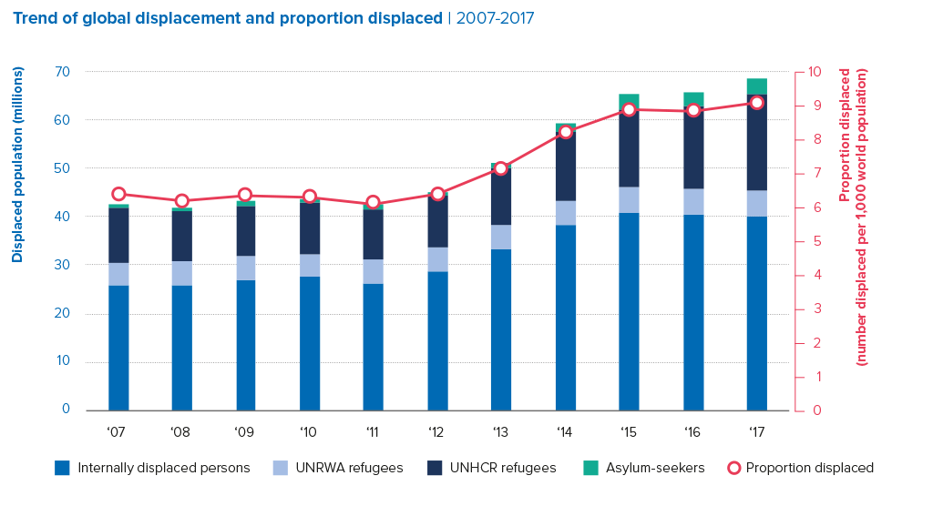
Fonte: UNHCR
«Global displacement»: FRUTTO DELL’INSTABILITA’ POLITICA, SOCIALE E AMBIENTALE
Secondo l’ONU (2017) tra il 2000-2017 i migranti a livello planetario sono cresciuti del 49%

Slide 5
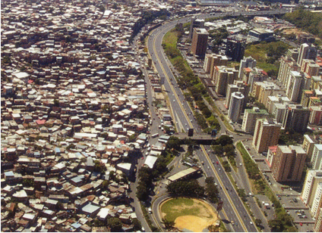
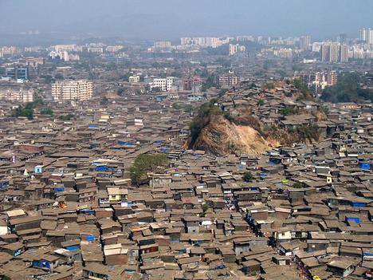
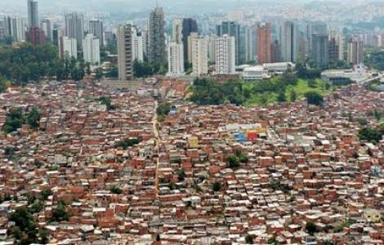
I due principali effetti delle migrazioni
Creazione di aree di sovrappopolamento ai margini delle città in Asia, Africa e Sudamerica (periferie urbane, campi profughi, bidonvilles)
Effetto «sostituzione» o rimpiazzo nelle aree a invecchiamento demografico: Europa, America, Australia, ‘Tigri asiatiche’ (quartieri etnici, ripopolamento di aree fragili, creazione di micro-economie interne)
Caracas
Kinshasa
Karachi

Slide 6
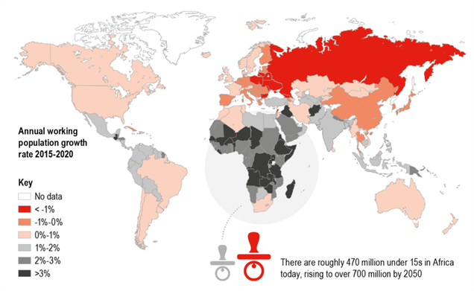
Nei colori grigio-scuri la popolazione che più cresce, in rosa-rosso quella in diminuzione
Fonte: Business Insider
Fattore di spinta: aumento delle nascite
«Tra oggi e il 2036 la popolazione dei Paesi dell’Africa Sub-sahariana aumenterà di 400 mln (+166 mln giovani adulti 20-44enni)» (Blangiardo 2016)

Slide 7
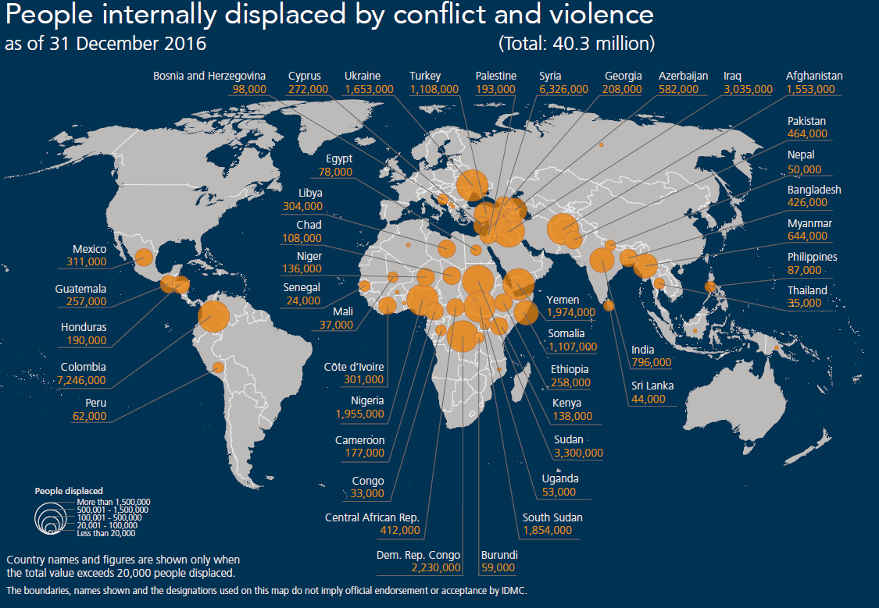
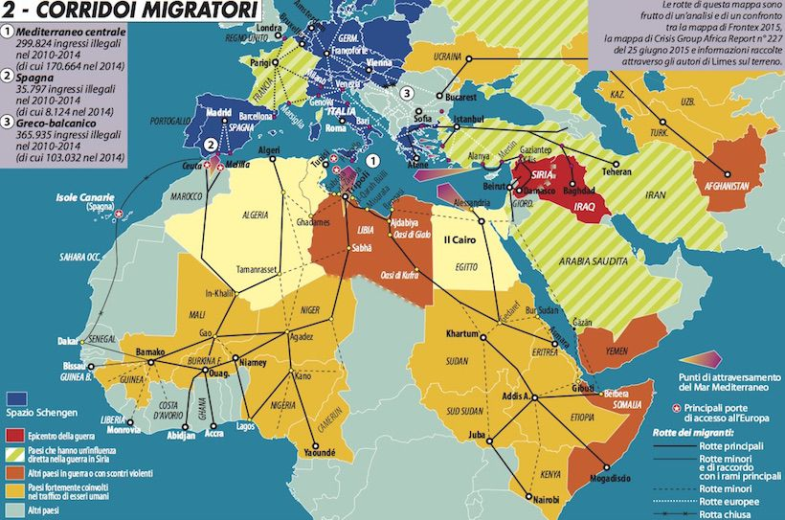
Fattore di spinta: i conflitti
Fonte: IDMC 2017

Slide 8
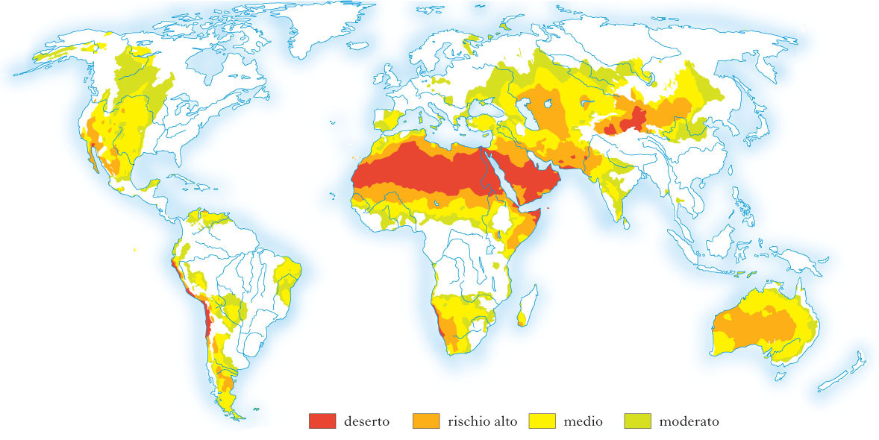
Fattori di spinta: la desertificazione
Fonte: UN 2016

Slide 9
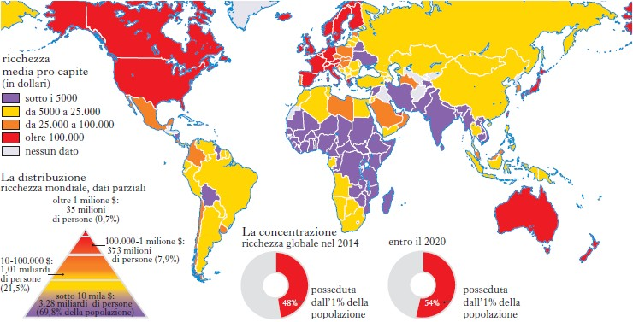
Fattore di spinta: la disuguaglianza economica
Fonte: UN

Slide 10
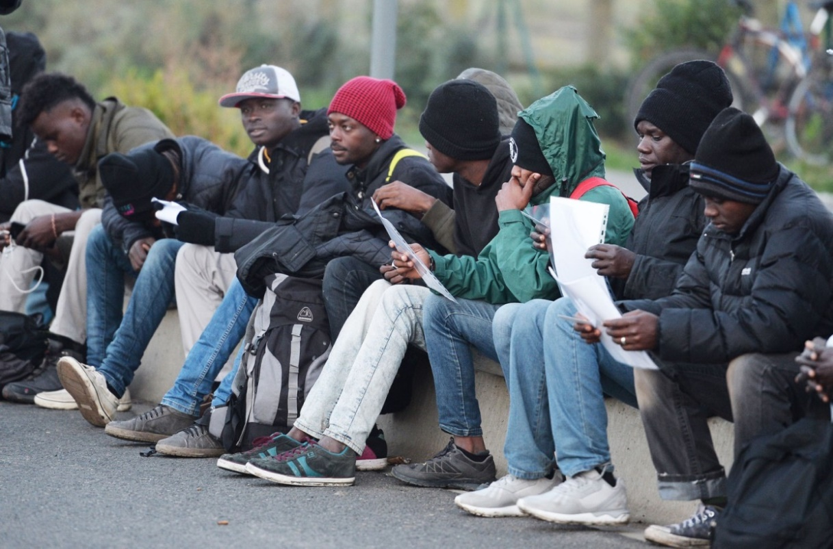
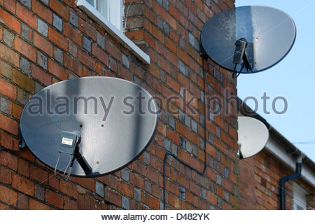
Fattore di spinta: la digitalizzazione (espansione informativa= più aspirazioni)
Se io sono a conoscenza che altri cittadini come me, in nazioni ricche e democratiche, vivono meglio di me.. Perché dovrei negarmi la possibilità di intraprendere una nuova vita???
Le persone sono incoraggiate allo spostamento a causa della «democratizzazione» delle informazioni:
Accesso alle rotte, - Supporto a distanza, - Movimenti di denaro,
Apprendimento rapido degli idiomi
Mantenimento dei legami, transnazionalismo

Slide 11

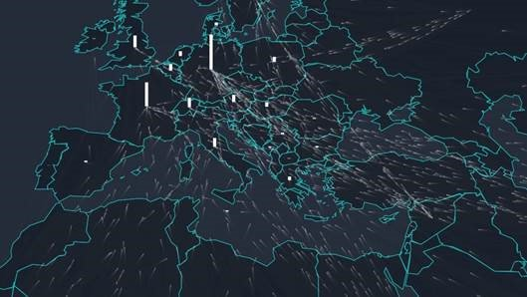
I flussi verso l’Europa
http://www.lucify.com/the-flow-towards-europe/

Slide 12
International migrant stock (millions)
EUROPA OSPITA IL 31% DEI MIGRANTI NEL MONDO
Fonte: United Nations, Department of Economic and Social Affairs, Population Division (2015). Trends in International Migrant Stock: The 2015 Revision (United Nations database, POP/DB/MIG/Stock/Rev.2015).
 | 1990 | 2000 | 2010 | 2015
World | 154.2 | 174.5 | 220.7 | 243.7
Developed regions | 82.3 | 103.4 | 129.7 | 140.5
Developing regions | 71.9 | 71.1 | 91 | 103.2
Africa | 15.6 | 15.6 | 17.1 | 20.7
Asia | 49.9 | 50.4 | 67.8 | 75.1
Europe | 49 | 56.2 | 69.2 | 76.1
Latin America and the Caribbean | 7.1 | 6.5 | 8.1 | 9.2
Northern America | 27.8 | 40.4 | 51.2 | 54.5
Oceania | 4.7 | 5.4 | 7.3 | 8.1
Notes:
United Nations, Department of Economic and Social Affairs, Population Division (2015). Trends in International Migrant Stock: The 2015 Revision (United Nations database, POP/DB/MIG/Stock/Rev.2015).

Slide 13
Mediterraneo crocevia delle rotte migratorie africane e asiatiche
Fonte: Limes

Slide 14
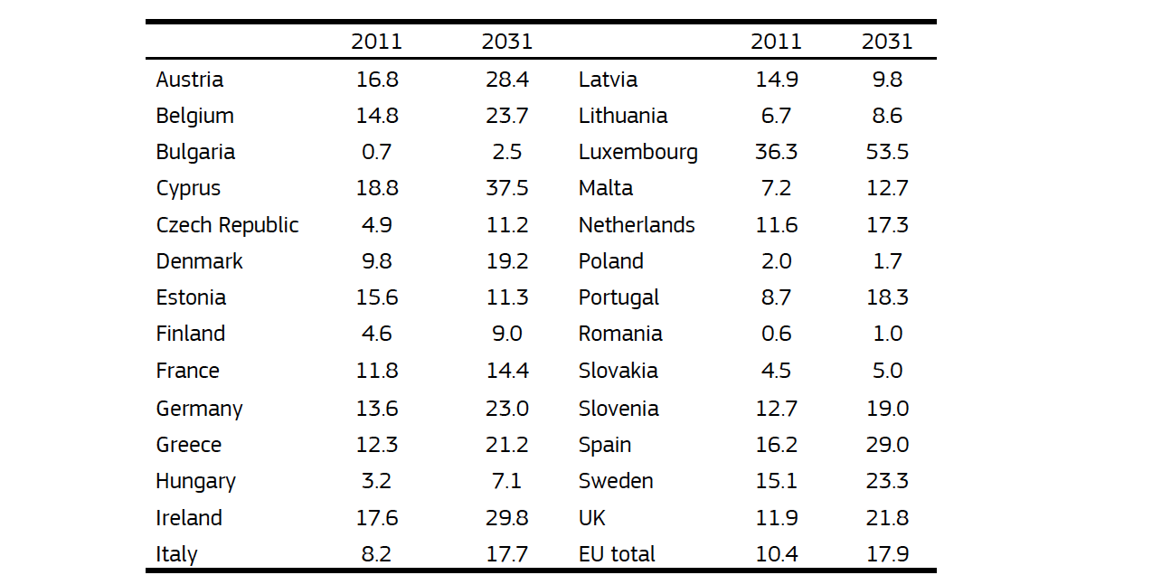
QUANTI SONO E QUANTI SARANNO IN EUROPA? Percentuale di stranieri sulla popolazione totale, 2011 e previsione per 2031 2031
Source: Lanzieri (2011) from King and Lulle (2016)

Slide 15
Age structure of the national and non-national populations, EU-28 (%), 1 .1.2016
L’evidenza dell’apporto demografico dei migranti alla Vecchia Europa
Notes:
An analysis of the age structure of the population shows that, for the EU-28 as a whole, the foreign population was younger than the national population. The distribution by age of foreigners shows, compared with nationals, a greater proportion of relatively young working age adults.
On 1 January 2016, the median age of the national population in the EU-28 was 44 years, while the median age of non-nationals living in the EU was 36 years.
Source: Eurostat (2017), Migration and migrant population statistics. Statistics Explained. 10 April 2017.

Slide 16
L’Europa e la crisi dei migranti
Non vi è dubbio che le rivolte nei Paesi del Maghreb (2011) e la guerra in Siria (2012-2018) abbiano fatto aumentare la consistenza dei flussi rivolti in Europa
Ma l’aspirazione a raggiungere l’Europa per ottenere migliori standard di vita (modello «BREADWINNER») è sempre stata presente; flussi da sud (Italia e Turchia verso Francia e Germania), flussi da est (paesi del medio oriente, area sovietica, estremo oriente): Europa modello di vita pacifica
Il movimento immigratorio attuale verso l’Europa «mescola» diverse provenienze e condizioni:
migranti volontari da zone di instabilità politica e povertà
migranti forzati in fuga da guerra civile e minaccia dell’Isis
traffico di manodopera illegale: da volontari a schiavi/prigionieri

Slide 17
L’Europa e l’accoglienza dei migranti
Prima del 2015: ogni stato aveva la sua programmazione dei flussi per «importare manodopera», e l’Europa regolava solo la presenza di «richiedenti asilo» Regolamento di Dublino (1997, rivisto nel 2013): «il primo Stato membro in cui vengono memorizzate le impronte digitali o viene registrata una richiesta di asilo è responsabile della richiesta d'asilo di un rifugiato.»
Controllo esterno delle frontiere (da Sud e da Est) «BORDER EXTERNALISATION». In Grecia e Italia i confini vengono protetti dai centri di identificazione e espulsione, CIE, HOTSPOT (separare i migranti economici da quelli politici-umanitari)
All’interno dell’Europa, la libera circolazione nell’»AREA SCHENGEN» favorisce lo spostamento tra stati europei, di chi è entrato illegalmente dal confine esterno (si sviluppa una complessa rete di trafficanti)
2015, su pressione della Germania, si adotta un accordo basato sulla distribuzione del peso dei migranti «BURDEN SCHARING» , ad ogni Paese vengono assegnate quote di migranti
Gruppo degli Stati Est-europei contrari all’immigrazione: Ungheria, Polonia, Repubblica Ceca e Slovacchia (GRUPPO DI VISEGRAD). si rifiutano di accogliere la quota di rifugiati che gli spetta e fanno da referenti politici per tutti i movimenti politici anti-immigrati e anti-europeisti

Slide 18
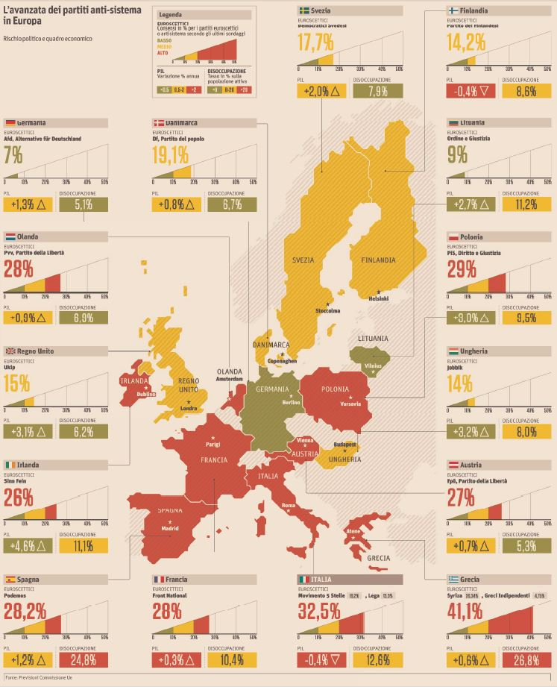
Euro-scetticismo: dal 2010 entra in crisi il sentimento pro-Europa
Ascesa dei partiti «populisti» : nel loro messaggio dividono sempre le masse, il popolo, definito virtuoso, e le élites, definite corrotte
Campagna contro gli europeisti, accusati di difendere solo gli interessi delle tecnocrazie (BCE, Stati forti contro Stati deboli, le Burocrazie al servizio della Commissione Europea ) e di ignorare i «popoli sovrani»
Il nuovo nemico è «L’Altro»: lo straniero, il rifugiato, il clandestino

Slide 19
Le campagne contro l’Europa (e contro il sentimento europeista) si sono nutrite dell’ostilità verso gli immigrati «Imprenditori della paura»
Attraverso l’identificazione dell’Ue come «favorevole ideologicamente» all’accoglienza indiscriminata (colpevole di umanità, non ha separato i cittadini dai non-cittadini)
MA
Se l’Unione europea ha da sempre dichiarato la «solidarietà» e il «rispetto dei diritti umani» tra i suoi valori fondanti (in linea con la protezione dei cittadini al suo interno) ha invece adottato un approccio «pragmatico», debole, incerto, ambivalente verso gli extracomunitari
La Commissione ha sanzionato tardivamente i Paesi del gruppo di Visegrad (2017)
Ha esternalizzato il controllo dei flussi con l’Accordo con la Turchia (2016)
Ha sostenuto l’Accordo con la Libia (On. Minniti) per la detenzione dei migranti in partenza dalle coste (2017)
→ qual è la mossa politica che ha più valore?

Slide 20
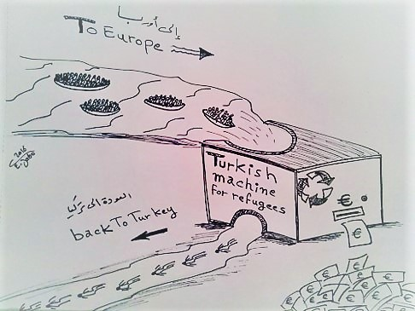
EU-Turkey deal on refugees (18.03.2016)
Return of "irregular" migrants on the Balkan route to Turkey (from 20 March 2016) in the absence of an asylum application in Greece
Humanitarian channels: for every Syrian refugee sent back to Turkey from the Greek islands, another Syrian will be transferred from Turkey to the EU through humanitarian channels (up to 72,000 people)
Liberalization of visas for Turkish citizens subject to compliance with EU conditions
Economic aid to Turkey (up to 6 billion by the end of 2018) for the management of refugee camps
Accession of Turkey to the EU: opening new chapters
Drawing by Driss Jabo, Internazionale, 22 March 2016
20
Notes:
20
Fonti: Consiglio Europeo, Dichiarazione UE-Turchia, 18 marzo 2016; La Repubblica, Migranti, il testo completo dell’accordo Ue-Turchia, 18 marzo 2016; Internazionale, Cosa prevede l’accordo sui migranti tra Europa e Turchia, 18 marzo 2016; Stefano Liberti, L’accordo tra Europa e Turchia sui migranti è miope e ipocrita, Internazionale, 22 marzo 2016; Stefano Liberti, L’accordo tra Europa e Turchia riporta i siriani in Italia, Internazionale, 11 aprile 2016; Zoeteweij, M. H. (2016), The EU-Turkey Deal on Refugees: “No Big Deal”?, nccr on the move, Neuchâtel: University of Neuchatel, 28.04.2016; Hughes, K. (2016), EU failing to meet its own targets across its refugee strategy, Future Europe, Friends of Europe, 3 may 2016, at: www.friendsofeurope.org; Balfour, R. (2016), Making the Best of the Bad EU-Turkey Deal, The German Marshall Fund of the United States, May 3, 2016.
20
Sources: Consiglio Europeo, Dichiarazione UE-Turchia, 18 marzo 2016; La Repubblica, Migranti, il testo completo dell’accordo Ue-Turchia, 18 marzo 2016; Internazionale, Cosa prevede l’accordo sui migranti tra Europa e Turchia, 18 marzo 2016; Stefano Liberti, L’accordo tra Europa e Turchia sui migranti è miope e ipocrita, Internazionale, 22 marzo 2016; Stefano Liberti, L’accordo tra Europa e Turchia riporta i siriani in Italia, Internazionale, 11 aprile 2016; Zoeteweij, M. H. (2016), The EU-Turkey Deal on Refugees: “No Big Deal”?, nccr on the move, Neuchâtel: University of Neuchatel, 28.04.2016; Hughes, K. (2016), EU failing to meet its own targets across its refugee strategy, Future Europe, Friends of Europe, 3 may 2016, at: www.friendsofeurope.org; Balfour, R. (2016), Making the Best of the Bad EU-Turkey Deal, The German Marshall Fund of the United States, May 3, 2016.

Slide 21
La situAzione in italia
Per ogni irregolare ci sono 4 badanti e 5 lavoratori/imprenditori
Componente straniera regolare (residenti con vari titoli di soggiorno) 8,5% della popolazione totale; ogni anno circa 200.000 aacuisizioni di cittadinanza.
Componente straniera irregolare (stima dei presenti irregolari+ richiedenti asilo in attesa di status) 9% dei regolari

Slide 22
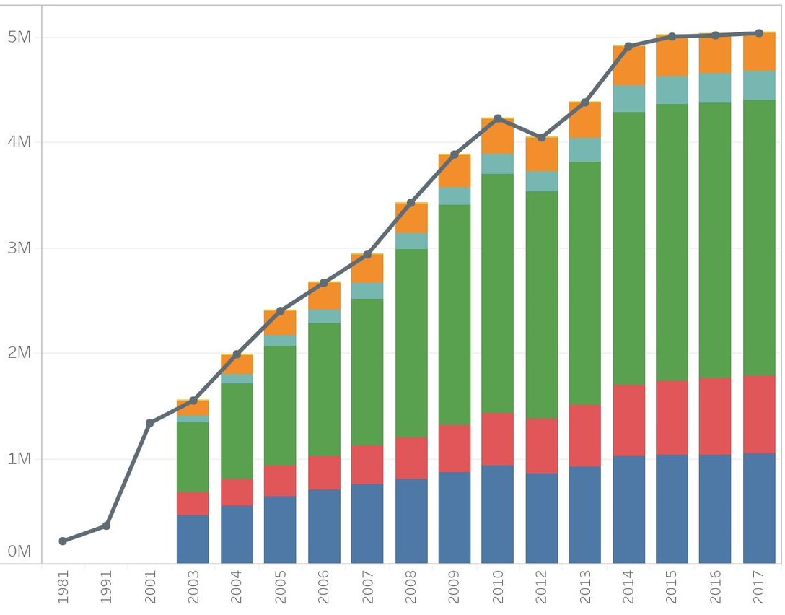
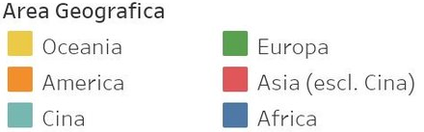
Stranieri residenti in Italia (dati Istat 1.1.2018)
5.144.440 stranieri
Residenti regolari =
8,5% pop.
Il 52% è donna
Fonte: Istat e stime ISMU
Irregolari: 492.000
Sbarcati in Italia 2008-2017: 750.000

Slide 23
Comunicato Fondazione ISMU 11.1.2019
SBARCHI IN CALO: NEL 2018 SONO DIMINUITI DELL’80%
Arrivi via mare in Italia. Anni 2013-2018 (dati Ministero Interno)
Anno | Totale arrivi | Variazione %
2013 | 42.925
2014 | 170.100 | 296,3
2015 | 153.842 | -9,6
2016 | 181.436 | 17,9
2017 | 119.369 | -34,2
2018 | 23.370 | -80,4
NAZIONALITÀ DEGLI SBARCATI: per un terzo i migranti provengono da Tunisia (oltre 5mila persone) e da Eritrea (3.300), al terzo posto gli iracheni con 1.744 sbarcati. Seguono: Sudan, Pakistan, Nigeria. Algeria, Costa d’Avorio
Sebbene la Libia sia ancora il principale paese di partenza dal continente africano, è diminuito sensibilmente il suo peso percentuale in favore di altre zone tra cui in particolare la Tunisia

Slide 24
Cosa è cambiato nella presenza straniera in Italia (2018)
Il consolidamento delle famiglie porta alla «via maestra» della cittadinanza italiana dopo 10 anni permanenza (GENITORI) oppure 18° anno età (FIGLI)
Si intrecciano sempre di più le tipologie: migranti «in transito», residenti stranieri «stanziali», richiedenti asilo, minori che diventano maggiorenni durante la presa in carico, le reti etniche di aiuto fanno la differenza
Neoarrivati: Non sono gli stessi migranti delle fasi precedenti (più legati ai trafficanti ; non sono i più poveri a partire; molte diversità tra un migrante e l’altro - «super-diversità» )
Viene a cadere la distinzione tra migranti economici e forzati
Viene a cadere la distinzione netta tra regolari e irregolari (molti stanno in zone grigie o passano dall’uno all’altro status)
Si è consolidata la presa in carico di MSNA

Slide 25
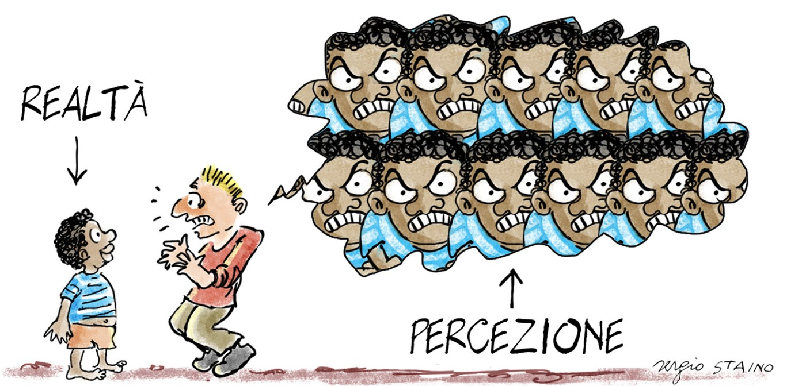
La percezione del fenomeno migratorio
Percezione: organizzazione selettiva, immediata e dinamica dei dati di realtà (Glucksberg 1998)
→ Il mondo percepito non sempre è in sintonia col mondo reale
Quanti sono gli immigrati in Italia secondo lei? Inchiesta della Stampa
https://www.lastampa.it/2018/09/04/italia/quanti-immigrati-ci-sono-in-italia-la-maggior-parte-degli-italiani-non-lo-sa-zjzc8xZsSHkqs42MDNXjqJ/pagina.html

Slide 26
In Italia, molti credono di sapere quanti sono gli immigrati, ma l’errore di percezione è il più elevato tra i Paesi Ue
Solo il 27% non sa rispondere (contro il 31,5% della media Ue)
Ma l’errore medio è del 17,4% (contro il 9,5% della media Ue)
LORO SONO ORMAI PIU’ DELLA META’ DI NOI!
SIAMO INVASI!

Slide 27
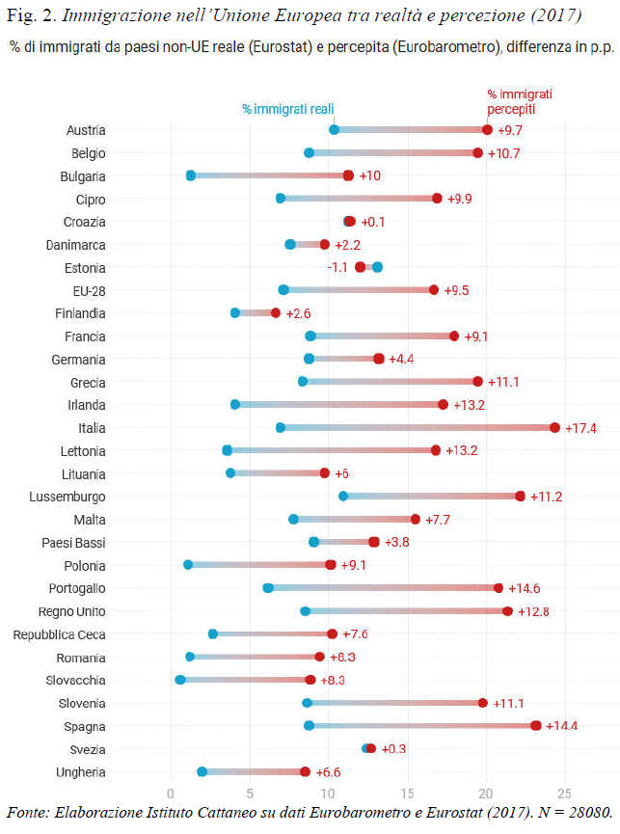

Slide 28
La percezione è influenzata da molti fattori:
Scarsa informazione
Informazione errata o distorta (quali fonti? Con quali scopi?) informazione a sostegno di una tesi preconcetta
Radicamento di pregiudizi (chi, per principio, ha una posizione sfavorevole verso gli stranieri è indotto a ingigantire la portata del fenomeno per «scongiurarlo») (xenofobia)
- Difficoltà di decodifica della realtà: un fenomeno considerato minaccioso, preoccupante e pericoloso tende ad essere ingigantito (D. Herda) correlata al basso titolo di istruzione
- Situazione socio-economica generale (il fenomeno specifico è percepito correttamente ma messo in rapporto con una errata percezione del contesto generale) es. mercato del lavoro nero, si alza la competizione selvaggia
- Evoluzione del fenomeno nel singolo contesto (aree di confine, di transito, piccoli comuni, periferie urbane: sensazione di stare in «prima linea», in «trincea», al «fronte»)
Distanza sociale (si teme di perdere il proprio status/privilegio) (si vuole sottolineare che altri sono inferiori, non hanno le stesse qualità di «umani») correlata al più forte nazionalismo e autoritarismo di destra

Slide 29
Xenofobia e luoghi comuni: miti e sentimenti anti-immigrati (raccolti e sfruttati dagli imprenditori della paura)
Immigrati causano l’aumento della criminalità (e il terrorismo)
Immigrati portano disagio nel Paese
Immigrati portano via il lavoro ai nativi
Immigrati portano via il denaro guadagnato qui, per sostenere I propri famigliari là
Immigrati abusano del welfare state
Immigrati si comportano come se lo spazio appartenesse a loro
Immigrati non vogliono integrarsi; costruiscono qui le loro comunità chiuse e parallele (e minacciano la nostra identità)
I figli degli immigrati fanno abbassare il livello della nostra istruzione scolastica
Le donne immigrate vivono come recluse, oppresse dai loro uomini
Notes:
Guide to policies for the well-being of all in pluralist societies (2010).

Slide 30
Non viene percepito il contributo che gli immigrati danno alla società italiana ed europea:
Contributo demografico (ringiovanimento della popolazione; rivitalizzano aree abbandonate)
Contributo economico (volume di affari, mercato interno, posti di lavoro de-qualificati, contributo fiscale per pagare pensioni e welfare state, recupero mestieri artigiani)
Contributo socio-culturale (multilinguismo, visione del mondo con più radici – interculturale; multireligiosità)
VIENE PERCEPITA LA LORO «COLPA» (ESSERE QUI SENZA PERMESSO, commettere atti illegali)
LA «CERTEZZA» CHE ESISTE UN NEMICO, CONTIENE LE INCERTEZZE SUL PRESENTE E SUL FUTURO

Slide 31
La convinzione che l’immigrato sia un «elemento ostile» è rafforzato dalla debolezza/frammentazione delle politiche
politiche di controllo e sicurezza (cogenza della legge, giustizia e legalità, prevenzione dei crimini, presidio delle zone grigie e degli spazi contesi dalla criminalità; rispetto accordi internazionali ecc.)
politiche di asilo (protezione umanitaria internazionale)
politiche di integrazione (processo attraverso il quale si viene «accettati» da una società ospitante fino a farne parte e sentirsi parte)
politiche di interculturalismo (capacità di trarre vantaggi dalla presenza e dallo scambio di persone con diverse culture e contrastare le tendenze alla chiusura, declino, estinzione del corpo sociale).

Slide 32
CHE FARE?
Contrastare qualsiasi «militarizzazione» del fenomeno
Attenersi ai dati di fatto
Accogliere le paure e le distorsioni percettive come dati di fatto
Costruire nuove narrazioni /visioni nella popolazione residente

Slide 33
Integrazione
Non è vuota retorica
E’ un processo di scambio sociale
Che fa evolvere i gruppi umani, grazie alle loro differenze
Le società di provenienza e quelle di arrivo dei migranti mettono in atto (spontaneamente) dinamiche tra culture e forme dell’appartenenza

Slide 34
DIETRO IL CONCETTO DI INTEGRAZIONE SI CELANO
ALCUNE QUESTIONI IMPORTANTI, COME:
L’immagine dell’altro e il rapporto NOI/LORO (identità-alterità)
La costruzione dell’appartenenza (cosa significa «legarsi a»? Che implicazioni ha? Lealtà e cittadinanza)
Il trattamento della diversità o differenza
La questione delle risorse, dei criteri distributivi e dei «confini»

Slide 35
Ogni «formula» di integrazione si esplica:
Al livello dei valori (dimensione fondativa):
- cosa deve essere fatto (piano normativo)
- per difendere quali principi (piano cognitivo)
Al livello delle pratiche (dimensione operativa):
- chi lo fa e con chi
- in quali condizioni
- sono coerenti o no con il piano dei valori?

Slide 36
Grazie!
Maddalena Colombo
maddalena.colombo@unicatt.it

Slide 37
Bibliografia essenziale
M. Ambrosini, Costruttori di integrazione. gli operatori dei servizi per gli immigrati : rapporto ORIM 2005 , Milano 2006
M. Ambrosini, Aiutiamoli a casa loro? Uno slogan superficiale e fallace, in «autonomie locali e servizi sociali», 3, 2017.
E. Barberis, Il ruolo degli operatori sociali dell’immigrazione nel welfare locale, in «Autonomie locali e servizi sociali», 1, 2010
E. Besozzi, L'incontro tra culture e la possibile convivenza, in “Studi di sociologia”, a.XXXVIII, n.1, 2001.
V. Cesareo, G. Blangiardo (a cura di), Indici di integrazione. Un’indagine empirica sulla realtà migratoria italiana, Angeli, Milano, 2009.
M. Colombo (a cura di), Immigrazione e contesti locali, Annuario Cirmib vari anni, dal 20008 al 2017, Vita e Pensiero, Milano. https://centridiricerca.unicatt.it/cirmib-centro-di-iniziative-e-ricerche-sulle-migrazioni-brescia-cirmib-pubblicazioni#content
J. Nederveen Pieterse, Melange globale. Ibridazioni e diversità culturali, Carocci, Roma, 2005.
Omizzolo M. (a cura di), L’asilo come diritto. Richiedenti, strutture e operatori, Aracne, Roma 2018.
Pastore F. , Ponzo I. (a cura di), Concordia discors. Convivenza e conflitto nei quartieri di immigrazione. Carocci, Roma, 2012
M. Santagati, Mediazione e integrazione. Processi di accoglienza e di inserimento dei soggetti immigrati, FrancoAngeli, Milano, 2004.
A. Scotto, Emergenza permanente. L’Italia e le politiche per l’immigrazione , Epoké, 2018.
Tarsia T., Lo Sprar come campo di esperienza, in Omizzolo, 2018.
Tarsia T., Inventare i servizi Sprar nell’area dello Stretto: una ricognizione critica, in Annuario Cirmib 2015

